Slide 1
Κίνδυνος και Αποδόσεις
Κεφάλαιο 8

Slide 2
Επισκόπηση
Μεμονωμένος Κίνσυνος
Κίνδυνος Χαρτοφυλακίου
Κίνδυνος και Απόδοση: CAPM/SML

Slide 3
Τί είναι ο Επενδυτικός Κίνδυνος;
Δύο μορφές επενδυτικού κινδύνου
Μοεμονωμένος κίνδυνος
Κίνδυνος χαρτοφυλακίου
Ο επενδυτικός κίνδυνος συσχετίζεται με τη πιθανότητα κέρδους χαμηλής ή αρνητικής πραγματικής απόδοσης.
Όσο μεγαλύτερη είναι η πιθανότητα χαμηλότερων ή αρνητικών αποδόσεων από τις αναμενόμενες,τόσο πιό επικίνδυνη είναι η επένδυση.

Slide 4
Κατανομές Πιθανοτήτων
Μίακάτάσταση με όλα τα πιθανά αποτελέσματα και τη πιθανότητα του να συμβεί κάθε ένα από αυτά.
Διαγραμματικά εμφανίζονται ώς εξής.
Εταιρεία X
Εταιρεία Y
Ποσοστό
απόδοσης (%)
-70
0
15
100
Αναμενόμενο ποσοστό απόδοσης

Slide 5
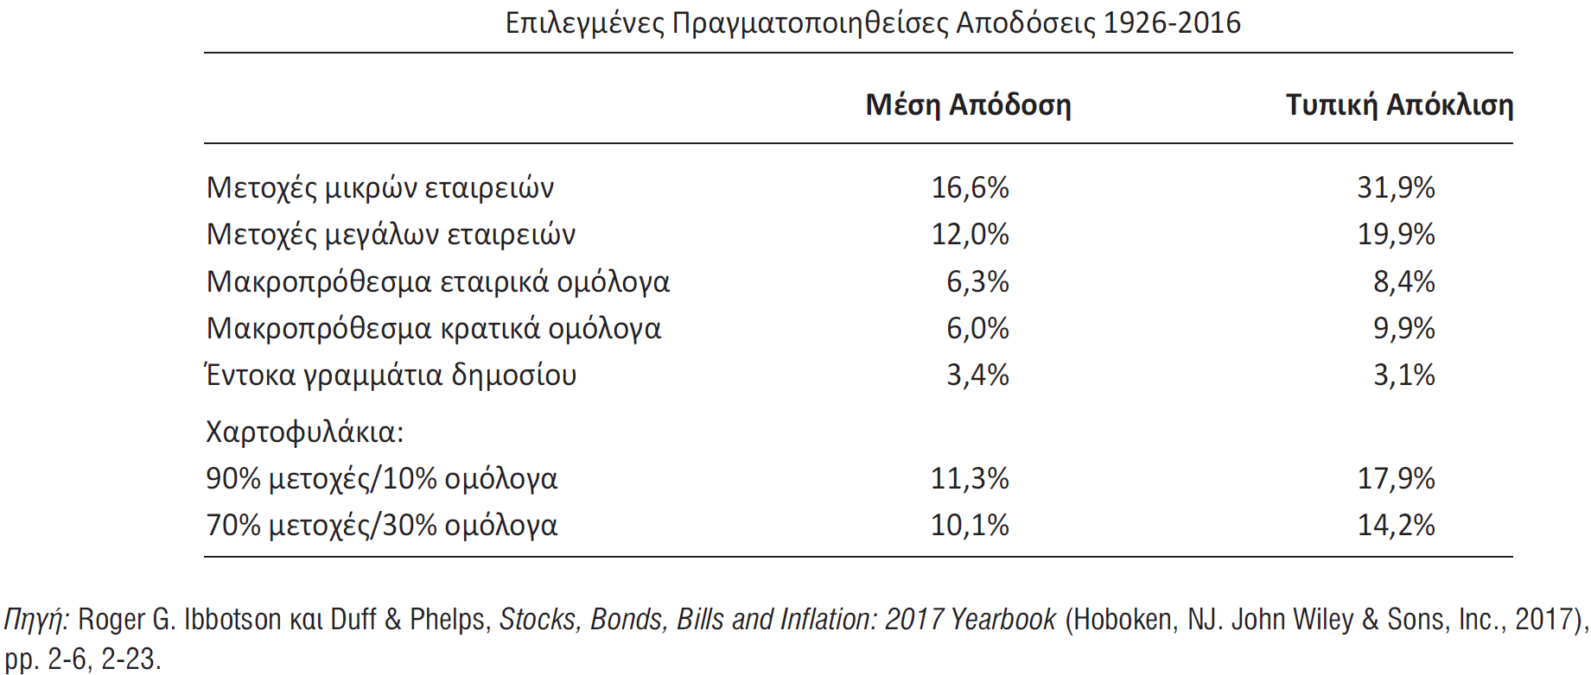

Slide 6
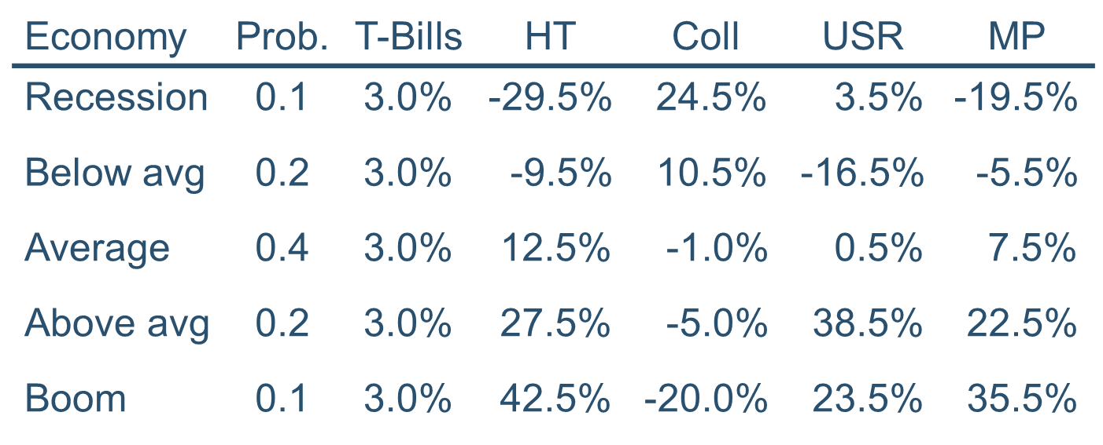
Υποθετικές Εναλλακτικές Επενδύσεις

Slide 7
Γιατί η απόδοση του Έντοκου Γραμματίου είναι αναξάρτητη από την οικονομία;Υπόσχονται πλήρη απόδοση άνευ κινδύνου;
Τα έντοκα γραμμάτια θα αποδώσουν την υποσχεθείσα απόδοση 3% ανεξάρτητα από την οικονομία.
Όχι,τα έντοκα γραμμάτια δεν παρέχουν αποδόσεις εντελώς χωρίς κίνδυνο καθώς εξακολουθούν να είναι εκτεθειμένα στο πληθωρισμό.Άν και πολύ μικρός απροσδόκητος πληθωρισμός μπορεί να συμεί σε μικρό χρονικό διάστημα.
Τα έντοκα γραμμάτια είναι επικίνδυνα αναφορικά με το κίνδυνο επενεπένδυσης.
Τα έντοκα γραμμάτια είναι χωρίς κίνδυνο με τη προεπιλεγμένη έννοια της λέξης.

Slide 8
Πώς συμπεριφέρονται οι αποδόσεις της Υψηλής Τεχνολογίας και των Συλλογών σε σχέση με την αγορά;
Υψηλή Τεχνολογία:Κινείται με την οικονομία και έχειθετική συσχέτηση.Αυτό είναι τυπικό .
Εισπρακτικές εταιρείες:Είναι αντικυκλικές με την οικονομία και υπάρχει αρνητική συσχέτιση.Αυτό είναι ασυνήθιστο.

Slide 9
Υπολογίζοντας την Αναμενόμενη Απόδοση

Slide 10
Σύνοψη Αναμενομένων Αποδόσεων
Αναμενόμενη Απόδοση
Υψηλή Τεχνολογία 9,9%
Αγορά 8,0%
US Ελαστικά 7,3%
Έντοκα Γραμμάτια 3,0%
Εισπρακτικές εταιρείες 1,2%
Η υψηλή ταχνολογία έχει την υψηλότερη απόδοση και εμφανίζεται να είναι η καλύτερη εναλλακτική επένδυση,αλλά είναι αλήθεια;
Έχουμε αποτύχει να λάβουμε υπόψη το κίνδυνο;

Slide 11
Υπολογίζοντας τη Τυπική Απόκλιση

Slide 12
Τυπική Απόκλιση για κάθε Επένδυση
σ_{HT} = 20%
σ_{Coll} = 11,2%
σ_{M} = 15,2%
σ_{USR} = 18,8%

Slide 13
Συγκρίνοντας Τυπικές Αποκλίσεις
Πιθαν.
Έντοκα Γραμμάτια
US Ελαστικά
Υψ.Τεχν
0 3.0 7.3 9.9 Ποσοστό απόδοσης (%)

Slide 14
Σχόλια για τη Τυπική Απόκλιση ώς Μονάδα Μέτρησης του Κινδύνου
Η τυπική απόκλιση (σ_{i}) μετρά το συνολικό ή μεμονωμένο κίνδυνο.
Όσο μεγαλύτερο είναι η σ_{i} τόσο μικρότερη είναι η πιθανότητα ότιοι πραγματικές αποδόσεις θα είναι κοντά στις αναμενόμενες αποδόσεις.
Μεγαλύτερη τιμή σ_{i} είναι συνδεδεμένη με ευρύτερη πιθανότητα κατανομής αποδόσεων.

Slide 15
Συγκρίνοντας Κίνδυνο και Απόδοση
Τίτλος περιουσίας
Αναμενόμενη απόδοση,
σ
Κίνδυνος,
Έντοκα Γραμμ.
3,0%
0,0%
Υψηλή Τεχνολογία
9,9
20,0
Εισπρ.εταιρείες*
1,2
11,2
US Ελαστικά*
7,3
18,8
Αγορά
8,0
1
5,2
*Φαίνεται εκτός τόπου.

Slide 16
Συντελεστής Μεταβλητότητας (CV)
Ένα τυποποιημένο μέτρο διασποράς σχετικά με την αναμενόμενη τιμή που δείχνει το κίνδυνο ανά μονάδα απόδοσης.

Slide 17
Απεικόνιση του Συντελεστή Μεταβλητότητας ώς Μέτρο Σχετικού Κινδύνου
Πιθαν.
A
B
0
Συντελεστήςαπόδοσης(%)
σ_{A} = σ_{B} , αλλά το Α είναι πιό επικίνδυνο λόγω της μεγαλύτερης πιθανότητας ζημιών.Με άλλα λόγια το ίδιο ποσό κινδύνου (όπως μετράται με το σ) για μικρότερες αποδόσεις.

Slide 18
Κατάταξη Κινδύνου κατά Συντελεστή Διακύμανσης
CV
Έντοκα Γραμμάτια 0,0
Αγορά 1,9
Υψηλή Τεχνολογία 2,0
US Ελαστικά 2,6
Εισπρακτικές εταιρείες 9,8
Οι εισπρακτικές εταιρείες έχουν τον υψηλότερο βαθμό κινδύνου ανά μονάδα απόδοσης.
Η υψηλή τεχνολογία άν και έχει την υψηλότερη τυπική απόκλιση των αποδόσεων,έχει σχετικά μέσο CV.

Slide 19
Δείκτης Sharpe
Ο δείκτης Sharpe είναι ένα εναλλακτικό μέτρο του μεμονωμένου κινδύνου.Εξετάζει την υπερβολική απόδοση σε σχέση με το κίνδυνο.
Δείκτης Sharpe Υψηλή Τεχν. = (9,9% - 3%)/20,0% = 0,345
Δείκτης Sharpe US Ελαστικά = (7,3% - 3%)/18,8% = 0,229
Δείκτης Sharpe χαρτοφυλακίου αγοράς = (8% - 3%)/15,2% = 0,329
Δείκτης Sharpe Εισπρ. εταιρ = (1,2% - 3%)/11,2% =-0.161
Δείκτης Sharpe Εντόκων Γραμματίων = 0.
Η υπερβολική απόδοση είναι η απόδοση του περιουσιακού στοιχείου μείον το ποσοστό χωρίς κίνδυνο.
Ο Κίνδυνος μετριέται ώς η τυπική απόκλιση της απόδοσης του περιουσιακού στοιχείου.
Περιουσιακό στοιχείο χωρίς κίνδυνο θα έχει δείκτη Sharpe= 0.

Slide 20
Η Στάση του Επενδυτή απέναντι στο Κίνδυνο
Ασφάλιστρο Κινδύνου:η διαφορά μεταξύ της απόδοσης ενός ριψοκίνδυνου περιουσιακού στοιχείου και ενός αβλαβούς περιουσιακού στοιχείου το οποίο χρησιμεύει ώς αποζημίωση για τους επενδυτές για να κατέχουν ασφαλέστερους τίτλους
Αποτροπή Κινδύνου:υποθέτει ότι οι επενδυτές αντιπαθούν το κίνδυνο και απαιτούν υψηλότερα ποσοστά απόδοσης για να τους ενθαρρύνουν και να κατέχουν ασφαλέστερους τίτλους .

Slide 21
Κατασκευή Χαρτοφυλακίου:Κίνδυνος και Απόδοση
Άς υποθέσουμε ότι έχει δημιουργηθεί ένα χαρτοφυλάκιο δύο μετοχών $50.000 επενδεδυμένα σε υψηλή τεχνολογία και σε εισπρακτικές εταιρείες.
Η αναμενόμενη απόδοση ενός χαρτοφυλακίου είναι ο σταθμικός μέσος όρος των αποδόσεων των στοιχείων του χαρτοφυλακίου.
Η τυπική απόκλιση είναι λίγο πιό δύσκολη και απαιτεί να δημιουργιθεί μία νέα κατανομή πιθανότητας για τις αποδόσεις του χαρτοφυλακίου.

Slide 22
Υπολογίζοντας την Αναμενόμενη Απόδοση του Χαρτοφυλακίου

Slide 23
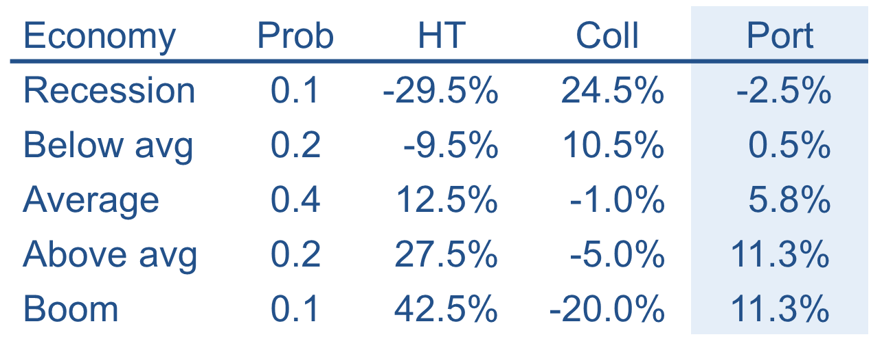
Μία Εναλλακτική Μέθοδος για τον Υπολογισμό της Αναμενόμενης Απόδοσης του Χαρτοφυλακίου

Slide 24
Υπολογίζοντας τη Τυπική Απόκλιση του Χαρτοφυλακίου και το CV

Slide 25
Σχόλια Αναφορικά με τα Μέτρα Κινδύνου του Χαρτοφυλακίου
σ_{p} = 4,6% είναι αρκετά χαμηλότερο από το σ_{i} και γιά τις δύο μετοχές (σ_{ΥΤ} = 20,0%; σ_{ΕΙΣΠ} = 11,2%).
σ_{p} = 4,6% είναι χαμηλότερο από το μέσο σταθμικό της υψηλής τεχν.και των εισπρακτικών σ (15,6%).
Επομένως,το χαρτοφυλάκιο παρέχει τη μέση απόδοση των συστατικών μετοχών, αλλά χαμηλότερη από το μέσο κίνδυνο.
Γιατί; Αρνητική συσχέτιση μεταξύ των μετοχών.

Slide 26
Γενικά Σχόλια Αναφορικά με το Κίνδυνο
σ ~35% γιά μία μέση μετοχή.
Οι περισσότερες μετοχές έχουν θετική (άν και όχι τέλεια) συσχέτιση με την αγορά (π.χ., ρ μεταξύ 0 και 1).
Ο συνδυασμός μετοχών σε ένα χαρτοφυλάκιο γενικά μειώνει το κίνδυνο.

Slide 27
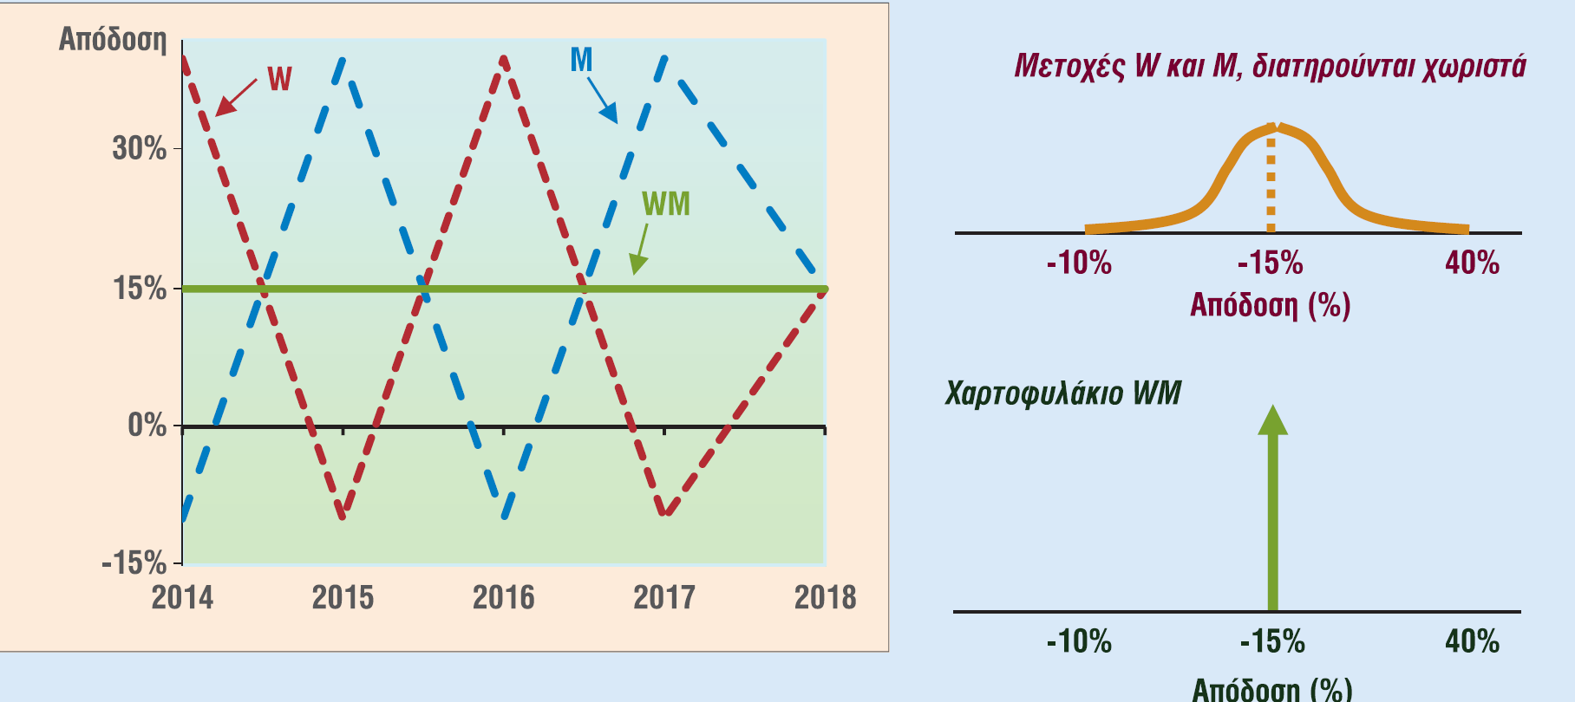
Κατανομή Αποδόσεων για Δύο Μετοχές με Τέλεια Αρνητική Συσχέτιση (ρ = -1.0)

Slide 28
Κατανομή Αποδόσεων για Δύο Μετοχές με Τέλεια Θετική Συσχέτιση (ρ = 1.0)
Μετοχή M
Μετοχή M’
Χαρτοφυλάκιο MM’
25
25
25
15
15
15
0
0
0
-10
-10
-10

Slide 29
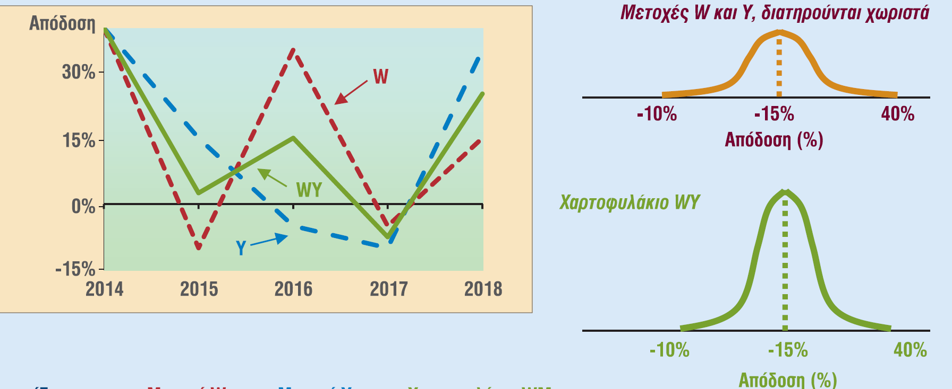
Μερική Συσχέτιση, ρ = +0.35

Slide 30
Δημιουργία ενός Χαρτοφυλακίου:Ξεκινώντας με Μία Μετοχή και Προσθήκη Τυχαίων Μετοχών στο Χαρτοφυλάκιο
Το σ_{p} μειώνεται καθώς προστίθενται νέες μετοχές επειδή δεν θα συσχετισθούν τέλεια με το υπάρχον χαρτοφυλάκιο.
Η αναμενόμενη απόδοση του χαρτοφυλακίου θα παραμείνει σχετικά σταθερή.
Τελικά,τα οφέλη της διαφοροποίησης από τη συμμετοχή νέων μετοχών εμφανίζονται (μετά από 40 μετοχές),και για μεγάλα χαρτοφυλάκια μετοχών,το σ_{p} τείνει να συγκλίνει στο ≈ 20%.

Slide 31
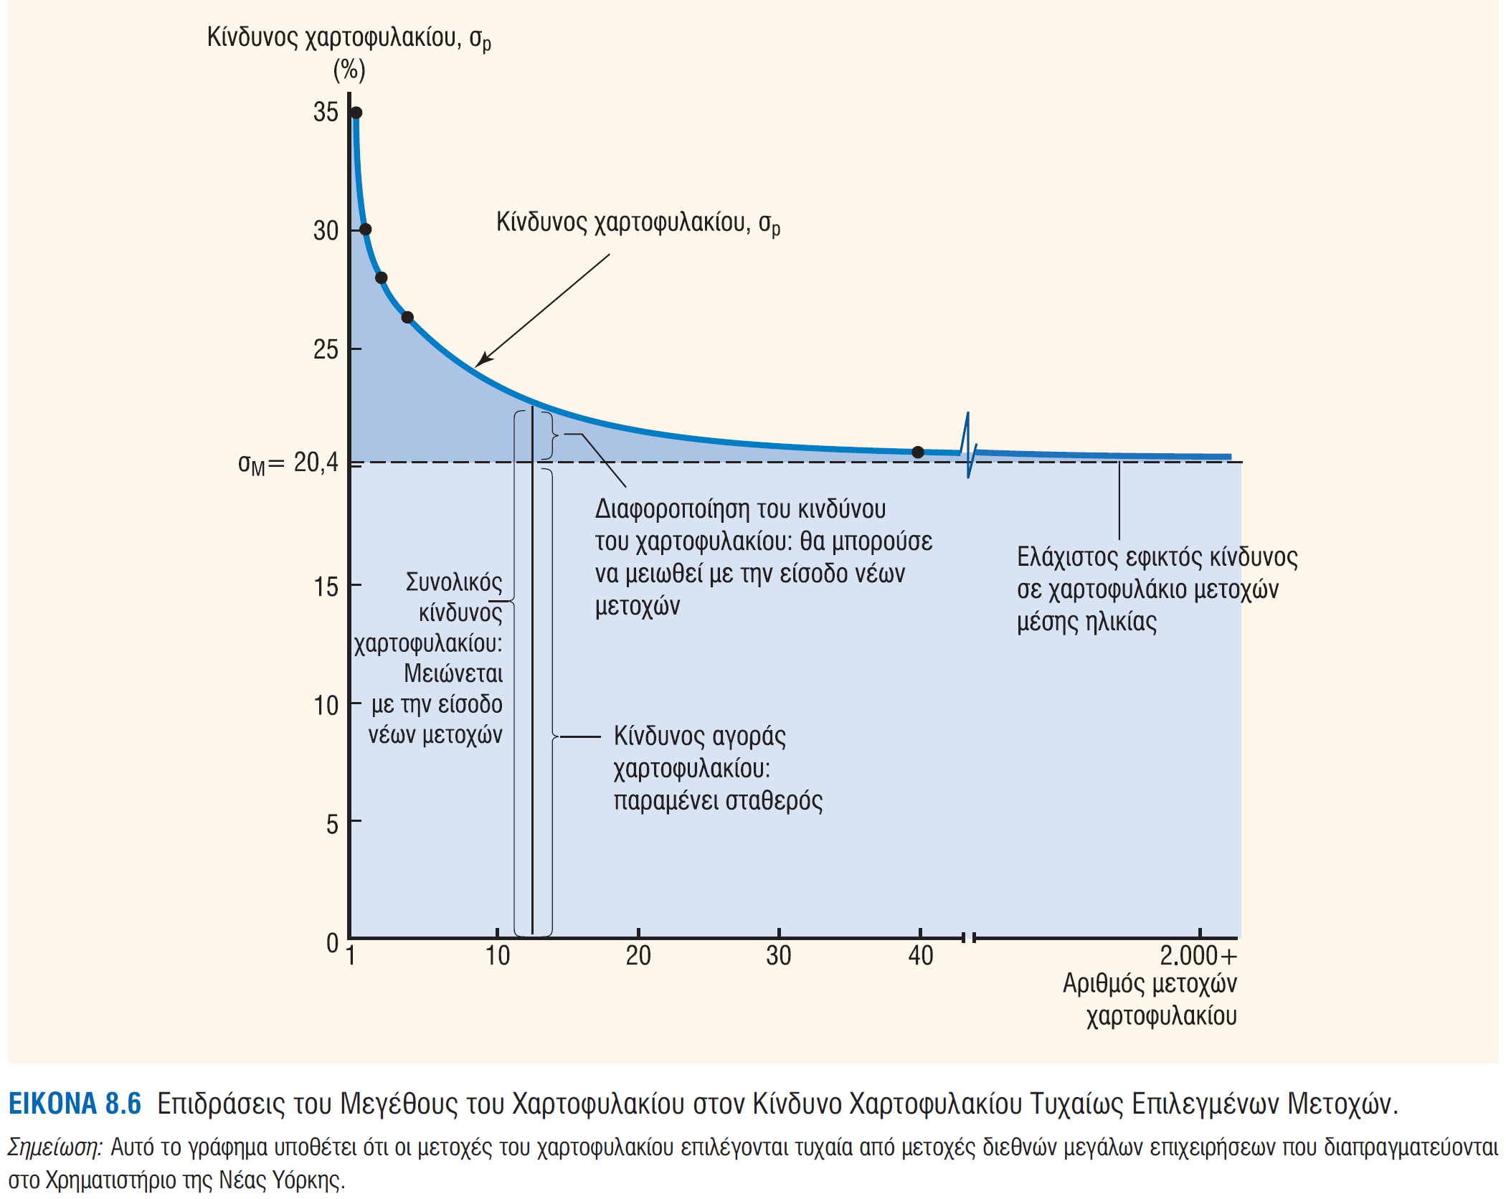

Slide 32
Κατανομή Πηγών Κινδύνου
Μεμονωμένος Κίνδυνος = Κίνδυνος Αγοράς + Διαφοροποιημένος Κίνδυνος
Κίνδυνος Αγοράς:μέρος του μεμονωμένου κινδύνου ενός περιουσιακού στοιχείου που δεν μπορεί να εξαληφθεί μέσω της διαφοροποίησης. Μετράται με το βήτα.
Διαφοροποιήσιμος Κίνδυνος:μέρος του μεμονωμένου κινδύνου ενός περιουσιακού στοιχείου που μπορεί να εξαλειφθεί με τη κατάλληλη διαφοροποίηση.

Slide 33
Αποτυχία Διαφοροποίησης
Εάν ένας επενδυτής επιλέξει να κατέχει ένα χαρτοφυλάκιο μετοχών (δεν διαφοροποιείται) θα αποζημιωθεί για τον επί πλέον κίνδυνο που θα αναλάβει;
ΟΧΙ!
Ο μεμονωμένος κίνδυνος δεν είναι σημαντικός για ένα καλά διαφοροποιημένο επενδυτή.
Οι λογικοί επενδυτές που αποφεύγουν το κίνδυνο ασχολούνται με το σ_{p},το οποίο βασίζεται στο κίνδυνο της αγοράς.
Μπορεί να υπάρχει μία μόνο τιμή (η απόδοση της αγοράς) για ένα δεδομένο περιουσιακό στοιχείο.
Καμμία αποζημίωση δεν πρέπει να κερδίζεται για τη κατοχή περιττού διαφοροποιημένου κινδύνου.

Slide 34
Μοντέλο Αποτίμησης Περιουσιακών Στοιχείων (CAPM)
Μοντέλο κινδύνου σύνδεσης με τις απαιτούμενες αποδόσεις.Το CAPM υοαγορεύει ότι υπάρχει μιά Γραμμή Αγοράς Ασφαλείας (SML) που δηλώνει ότι η απαιτούμενη απόδοση μιάς μετοχής ισούται με την απόδοση άνευ κινδύνου πλέον ένα ασφάλιστρο κινδύνου που αντικατοπτρίζει το κίνδυνο της μετοχής μετά από τη διαφοροποίηση.
r_{i} = r_{RF} + (r_{M} – r_{RF})b_{i}
Βασικό συμπέρασμα:η σχετική επικινδυνότητα μιάς μετοχής είναι η συμβολή της στην επικινδυνότητα ενός καλά διαφοροποιημένου χαρτοφυλακίου .

Slide 35
Συντελεστής b
Μετρά το κίνδυνο αγοράς μιάς μετοχής και δείχνει τη μεταβλητότητα μιάς μετοχής σε σχέση με την αγορά.
Δείχνει πόσο επικίνδυνη είναι μιά μετοχή εάν η μετοχή διατηρείται σε ένα καλάδιαφοροποιημένο χαρτοφυλάκιο.

Slide 36
Σχόλια για το b
Εάν b = 1.0, το περιουσιακό στοιχειο είναι επικίνδυνο όσο και η μέση τιμή .
Εάν b > 1.0, το περιουσιακό στοιχείο είναι πιό επικίνδυνο από τη μέση τιμή.
Εάν b < 1.0, το περιουσιακό στοιχείο είναι λιγότερο επικίνδυνο από τη μέση τιμή.
Οι περισσότερες μετοχές έχουν b 0.5 έως 1.5.

Slide 37
Μπορεί ο Συντελεστής b ενός περιουσιακού στοιχείου να είναι αρνητικός;?
Nαί,εάν η συσχέτιση μεταξύ της μετοχής i και της αγοράς είναι αρνητική (π.χ., ρ_{i,m} < 0).
Εάν η συσχέτιση είναι αρνητική,η γραμμή παλινδρόμησης θα έχει κλίση προς τα κάτω και ο συντελεστής b θα έχει αρνητική τιμή.
Ωστόσο,αρνητική τιμή b είναι πολύ απίθανη.

Slide 38
Υπολογίζοντας τα b
Οι καλά διαφοροποιημένοι επενδυτές ασχολούνται κυρίως με το πώς αναμένεται να κινηθεί η μετοχή σε σχέση με την αγορά στομέλλον.
Χωρίς μιά κρυστάλλινη σφαίρα που προβλέπει το μέλλον,οι αναλυτές αναγκάζονται να βασίζονται σε ιστορικά στοιχεία.Μιά τυπική προσέγγιση για την εκτίμηση του b είναι να εκτελέσετε μιά παλινδρόμηση των προηγουμένων αποδόσεων του περιουσιακού τίτλου έναντι των προηγουμένων αποδόσεων της αγοράς.
Η κλίση της γραμμής παλινδρόμησης ορίζεται ώς ο συντελεστής b του περιουσιακού στοιχείου.

Slide 39
Απεικονίζοντας τον Υπολογισμό του b
_
r_{i}
.
20
15
10
5
.
Year r_{M} r_{i}
1 15% 18%
2 -5 -10
3 12 16
-5 0 5 10 15 20
r_{M}
Γραμμή παλινδρόμησης:
r_{i} = -2,59 + 1,44 r_{M}
.
-5
-10
^
^

Slide 40
Συντελεστές b για Υψηλή Τεχνολογία,Εισπρακτικές και Έντοκα Γραμμάτια
40
20
r_{i}
ΥΤ: b = 1,31
Έντ.Γραμμ: b = 0
-20 0 20 40
r_{M}
Εισπρ: b = -0,5
-20

Slide 41
Συγκρίνοντας Αναμενόμενες Αποδόσεις και Συντελεστές b
Τίτλος Περιουσίας Αναμενόμενη Απόδοση b
Υψηλή Τεχνολογία 9,9% 1,31
Αγορά 8,0 1,00
US Ελαστικά 7,3 0,88
Έντοκα Γραμμάτια 3,0 0,00
Εισπρακτικές 1,2 -0,50
Τίτλοι περιουσίας με υψηλότερο κίνδυνο έχουν υψηλότερες αποδόσεις έτσι η κατάταξη είναι OK.

Slide 42
Η Γραμμή Αγοράς Ασφάλειας(SML):Υπολογίζοντας τις Απαιτούμενες Αποδόσεις
SML: r_{i} = r_{RF} + (r_{M} – r_{RF})b_{i}
r_{i} = r_{RF} + (RP_{M})b_{i}
Υποθέτουμε ότι η καμπύλη απόδοσης είναι επίπεδη και ότι r_{RF} = 3,0% και
RP_{M} = r_{M} − r_{RF} = 8,0% − 3,0% = 5,0%.

Slide 43
Τί είναι το Ασφάλιστρο Κινδύνου της Αγοράς;
Πρόσθετη απόδοση του επιτοκίου άνευ κινδύνου που απαιτείται για την αποζημίωση των επενδυτών για την ανάληψη ενός μέσου όρου κινδύνου.
Το μέγεθός του εξαρτάται από τον αντιληπτό κίνδυνο του χρηματιστηρίου και από το βαθμό αποτροπής του κινδύνου των επενδυτών.
Διαφέρει από έτος σε έτος,αλλά οι περισσότερες εκτιμήσεις υποδηλώνουν ότι κυμαίνεται μεταξύ 4% και 8% το έτος.

Slide 44
Υπολογίζοντας τις Απαιτούμενες Αποδόσεις
r
=
3,0% + (5,0%)(
1,31)
HT
=
3,0% + 6,55%
=
9,55%
r
=
3,0% + (5,0%)(1,00)
=
8,00%
M
r
=
3,0% +(5,0%)(0,88)
=
7,40%
USR
r
=
3,0% + (5,0)(0,00)
=
3,00%
T
-
bill
r
=
3,0% + (5,0%)(-0,50)
=
0,50%
Coll

Slide 45
Αναμενόμενες έναντι Απαιτουμένων Αποδόσεων
 |  | r
Υψηλή Τεχ | 9,9% | 9,55% | Υποτιμημένο
Αγορά | 8,0 | 8,00 | Αρκετά εκτιμημένο
US Ελαστικά | 7,3 | 7,40 | Υπερεκτιμημένο
Έντοκα Γραμμάτια | 3,0 | 3,00 | Αρκετά εκτιμημένο
Εισπρακτικές | 1,2 | 0,50 | Υποτιμημένο

Slide 46
Απεικονίζοντας τη Γραμμή Αγοράς Ασφάλειας
SML: r_{i} = 3,0% + (5,0%)b_{i}
Υψ.Τεχν.
Αγορά
r_{M} = 8,0
U.S. Ελαστικά
Εισπρακτικές
r_{RF} = 3,0
T-bills

Slide 47
Παράδειγμα:Εξ’ίσου Σταθμισμένο Χαρτοφυλάκιο Δύο Μετοχών
Δημιουργήσατε ένα χαρτοφυλάκιο με 50% επένδυση στην υψηλή τεχνολογία και 50% επένδυση στις εισπρακτικές.
Ο συντελεστής b ενός χαρτοφυλακίου είναι ο μέσος σταθμικός του b κάθε μετοχής.
b_{P} = w_{HT}b_{HT} + w_{Coll}b_{Coll}
b_{P} = 0,5(1,31) + 0,5(-0,50)
b_{P} = 0,405

Slide 48
Υπολογίζοντας τις Απαιτούμενες Αποδόσεις του Χαρτοφυλακίου
Η απαιτούμενη απόδοση ενός χαρτοφυλακίου είναι ο σταθμικός μέσος όρος κάθε απαιτούμενης απόδοσης της μετοχής.
r_{P} = w_{HT}r_{HT} + w_{Coll}r_{Coll}
r_{P} = 0,5(9,55%) + 0,50(0,50%)
r_{P} = 5,0%
Ή,χρησιμοποιώντας το συντελεστή b του χαρτοφυλακίου,μπορεί να χρησιμοποιηθεί το μοντέλο CAPM για την εύρεση της απαιτούμενης απόδοσης του χαρτοφυλακίου.
r_{P} = r_{RF} + (RP_{M})b_{P}
r_{P} = 3,0% + (5,0%)(0,405)
r_{P} = 5,0%

Slide 49
Παράγοντες που αλλάζουν τη SML
Εάν οι προσδοκίες των επενδυτών αναφορικά με το πληθωρισμό αυξάνουν κατά 3%,τί θα συμβεί στην SML?
r_{i} (%)
SML₂
ΔI = 3%
SML₁
11,0
8,0
6,0
30
Κίνδυνος, b_{i}
0 0,5 1,0 1,5

Slide 50
Παράγοντες που αλλάζουν τη SML
Εάν αυξάνει η επιθυμία αποφυγής του κινδύνου από τους επενδυτές,που οδηγεί σε αύξηση του ασφαλίστρου κινδύνου της αγοράς κατά 3%,τί θα συμβεί στην SML;
r_{i} (%)
SML₂
SML₁
11,0
8,0
3,0
Κίνδυνος, b_{i}
0 0,5 1,0 1,5

Slide 51
Επαληθεύοντας το Μοντέλο CAPM Εμπειρικά
Το μοντέλο CAPM δεν έχει επαληθευθεί πλήρως.
Οι στατιστικές αναλύσεις παρουσιάζουν προβλήματα που κάνουν την επαλήθευση σχεδόν αδύνατη.
Ορισμένοι υποστηρίζουν ότι υπάρχουν πρόσθετοι παράγοντες κινδύνου εκτός από το ασφάλιστρο κινδύνου της αγοράς.

Slide 52
Τέλος Κεφαλαίου 8

